Slide 1
Deep Reinforcement Learning in Text Segmentation and Summarization
210219

Slide 2
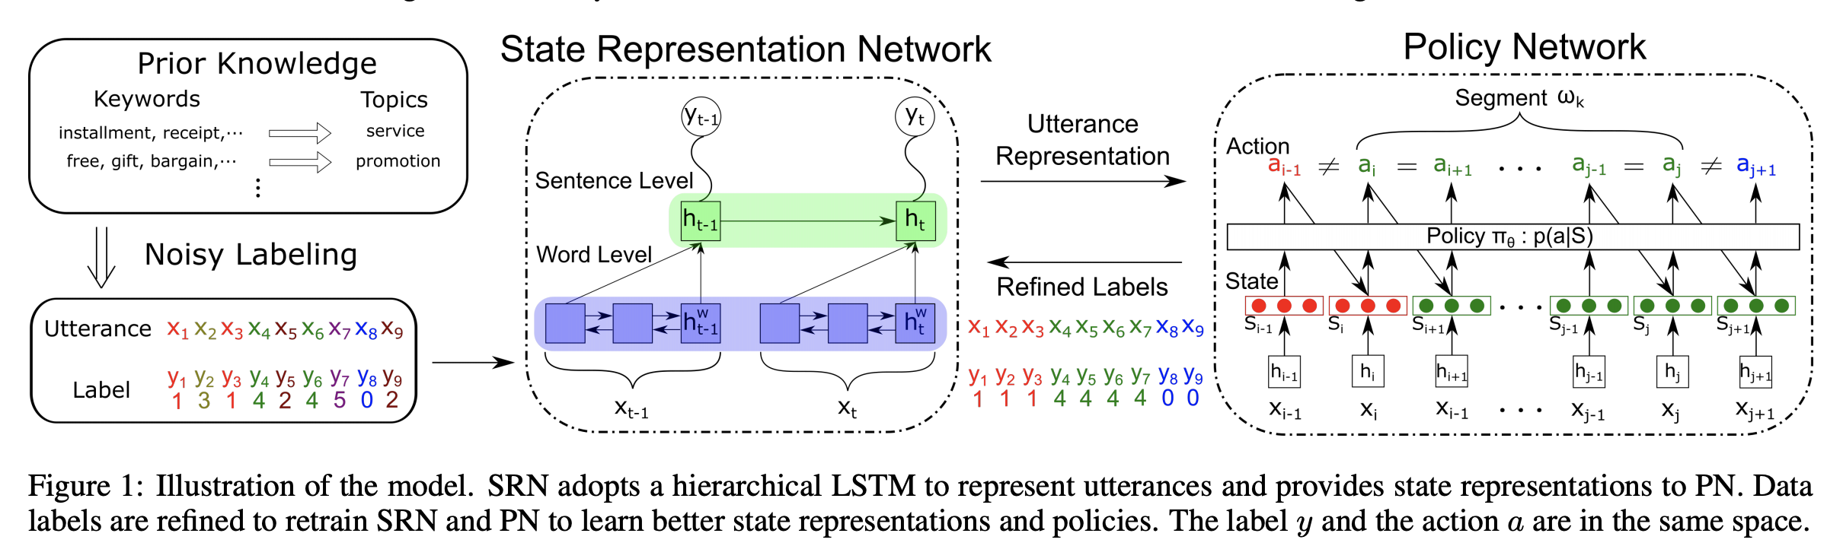
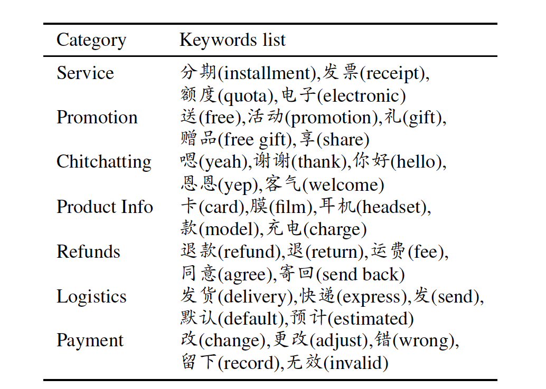
A Weakly Supervised Method for Topic Segmentation and Labeling in Goal-oriented Dialogues via Reinforcement Learning(2018): IJCAI-18
대화문에서 topic boundary를 찾고(Text Segmentation) topic label을 부여하기 위해 강화학습을 사용
세 부분으로 나눌 수 있다.
prior knowledge를 통해 noisy labeling 진행
저자들이 manual하게 정한 keyword를 이용해 대화를 자동으로 라벨링(noisy labeling)
1) keyword matching 2) keyword가 등장하지 않는 경우 nearest neighbouring 사용해 가장 비슷한 주제를 선정
noisy data로 pre-training 후 current policy를 통해 데이터를 정제 => 이를 통해 warm-start 부여
대화문의 informality를 다루기 위한 state representation network
hierarchical LSTM을 사용해 policy network에 보낼 state representation을 제공
단어 레벨 LSTM + 문장 레벨 LSTM 사용해 전체 대화문에 대한 representation을 만든다
Policy Network으로부터 정제된 데이터를 다시 SRN으로 넣어 joint하게 학습을 진행한다.
policy를 업데이트하기 위해 정제된 데이터를 이용해 더 나은 state representation을 만들어 다시 학습

Slide 3
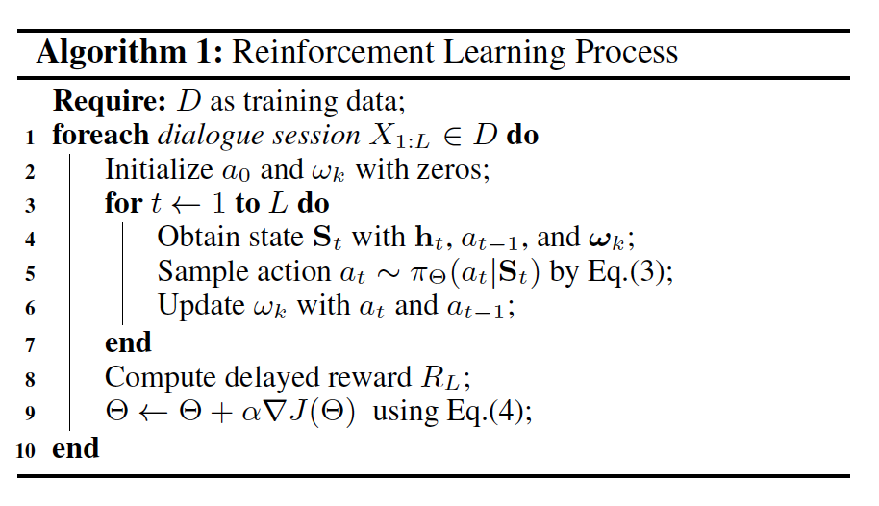
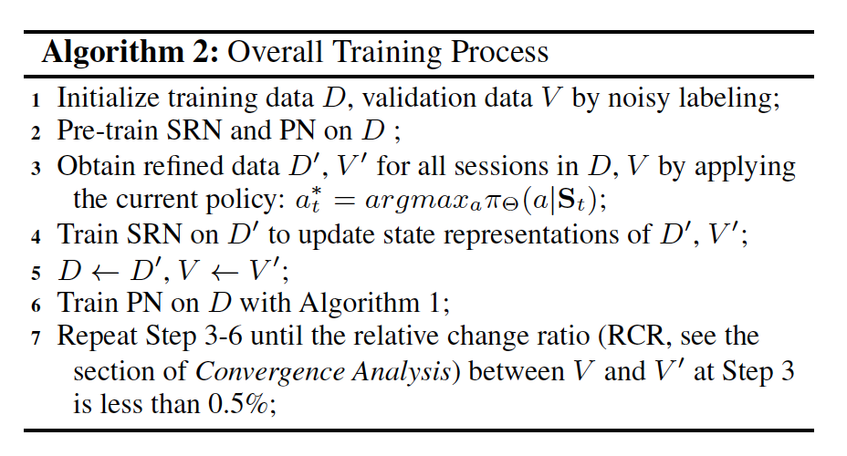
A Weakly Supervised Method for Topic Segmentation and Labeling in Goal-oriented Dialogues via Reinforcement Learning(2018): IJCAI-18
X: 대화문 문장 시퀀스, {x1, x2, …, xL}
3. local topic의 continuity와 global topic structure 모델에 대한 reward를 부여하는 policy network(PN)
state: SRN의 output(state representation)과 latest topic segment
action: 각 state에서 현재 대화문에 대한 topic label을 할당하는 것
topic boundary는 인접한 대화문의 topic이 달라지는 경우를 말한다.
reward: 두 가지의 reward를 이용
intermediate reward
대부분 대화문 내에서는 같은 토픽을 가진 session들이 몇차례 등장하는 경우가 많기 때문에 local topic continuity를 포착하기 위해 사용
두 세그먼트 간 코사인 유사도를 사용해 표현
long-term reward
topic segment들에 대한 global clustering property를 포착하기 위해 사용
전체 대화문에 토픽 라벨이 할당되고 난 뒤 구한다.
policy: stochastic policy를 사용해 토픽 라벨 집합에 대한 확률 분포를 정의하고, 이를 통해 높은 확률을 가진 토픽을 선택
Notes:
ht: representation
at: action
wk: 이전 토픽 시퀀스

Slide 4
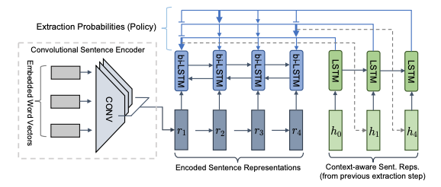
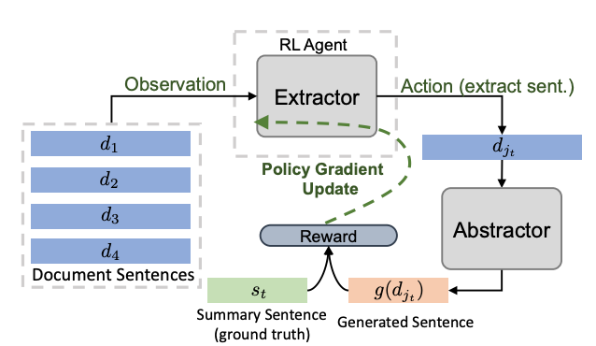
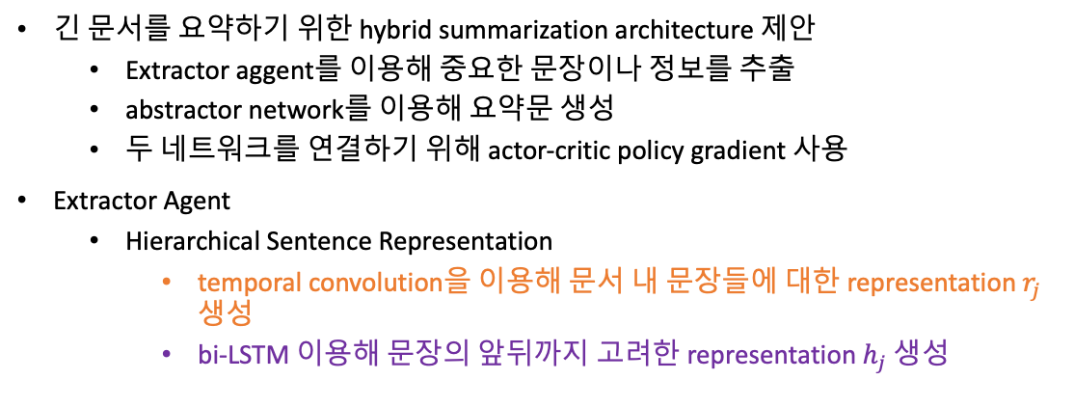
Fast Abstractive Summarization with Reinforce-Selected Sentence Rewriting(2018): ACL 2018
긴 문서를 요약하기 위한 hybrid summarization architecture 제안
Extractor aggent를 이용해 중요한 문장이나 정보를 추출
abstractor network를 이용해 요약문 생성
두 네트워크를 연결하기 위해 actor-critic policy gradient 사용
Extractor Agent
Hierarchical Sentence Representation
temporal convolution을 이용해 문서 내 문장들에 대한 representation $r_{j}$ 생성
bi-LSTM 이용해 문장의 앞뒤까지 고려한 representation $h_{j}$ 생성
Sentence Selection
ℎ_𝑗를 토대로 문장을 추출해 낸다.
이때 디코더는 두 부분에 대해 ℎ_𝑗에 attention을 수행하게 된다.
context vector 𝑒_𝑡 를 만들어 내기 위해
extraction probability를 만들어 내기 위해
Abstractor Network
standard encoder-aligner-decoder 사용해 input으로 받은 문장들에 대해 abstractive 요약문 생성
Learning
각 submodule(extractor, abstractor)를 분리해서 maximum-likelihood를 이용해 최적화 진행
extractor 학습
abstractor 학습
전체 모델을 end-to-end로 학습하기 위해 강화학습 적용
extractor 부분에 대해 강화학습으로 학습을 진행: MDP 이용
현재 state를 관측하고, action(문장 선택) 수행
그에 대한 reward를 받음: ROUGE 점수
policy gradient을 이용해 학습
Notes:
문장을 추출하는 태스크에 강화학습 적용

Slide 5
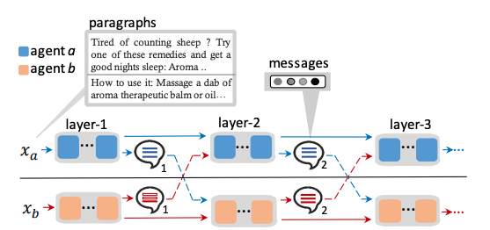
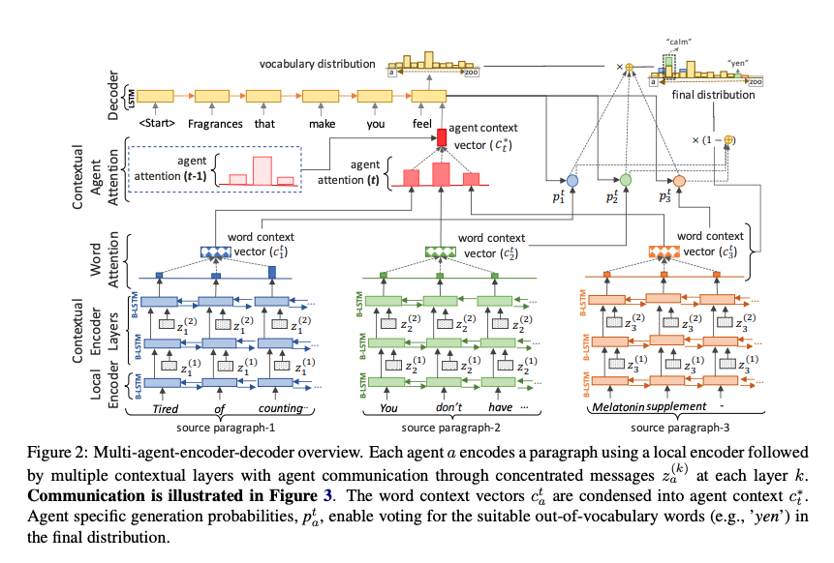
Deep Communicating Agents for Abstractive Summarization paragraphs(2018): NAACL-HLT 2018
그동안의 문서 요약 알고리즘들은 긴 문서에는 잘 일반화 하지 못하는 단점들이 존재했음
이를 해결하기 위해 multiple collaborating encoder agent들을 이용해 긴 문서를 인코딩하는 작업을 나눠서 진행한다.
각 agent들은 각자에게 할당된 텍스트를 독립적으로 인코딩
인코딩한 정보들을 다른 agent들에게 전달에 문서에 대한 global 문맥 정보를 공유하도록 한다.
모든 agent들은 global 문맥 정보를 토대로 자신이 인코딩한 정보를 다시 네트워크에 전달한다.
Contextual Encoder
global 문맥 정보를 반영한 paragraph의 representation을 만들어낸다.
각 레이어에서
1) 에이전트는 다른 에이전트로부터 받은 정보를 이용해 자신의 representation을 수정하고
2) 업데이트한 정보를 다른 에이전트들에게 보낸다.
Decoder
Agent들의 마지막 contextual 인코더 레이어의 output이 디코더로 전송되어 word-attention distribution을 계산하는데 사용된다.
시각 t에서 summary wt의 새로운 단어를 예측하고, agent가 제공한 문맥에 attend함으로써 새로운 state를 계산
multi-agent encoder
Notes:
ht: representation
at: action
wk: 이전 토픽 시퀀스

